Slide 1
中国的自然资源

Slide 2
自然资源的概念
01
1、概念：
指存在于自然界的能为人类利用的物质与能量。
自然属性
社会属性
2、分类：
可再生资源
合理利用
（生物资源、气候资源、土地资源、水资源等）
自然属性
非可再生资源
珍惜节约
（矿产资源）

Slide 3
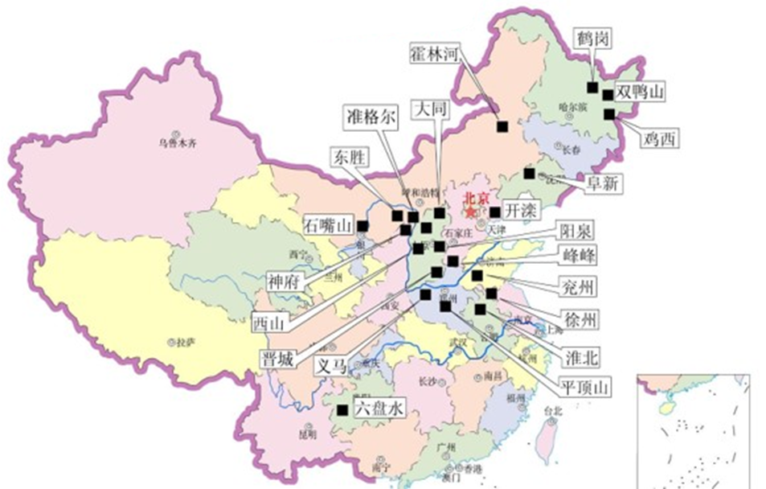
能源资源
03
5.1、常规能源—煤炭
读图，说出我国煤炭分布的特点。
主要分布在我国北方地区。
我国是世界上煤炭资源最丰富的国家。山西省是我国煤炭最丰富的省份，贵州是南方煤炭最丰富的省份。

Slide 4
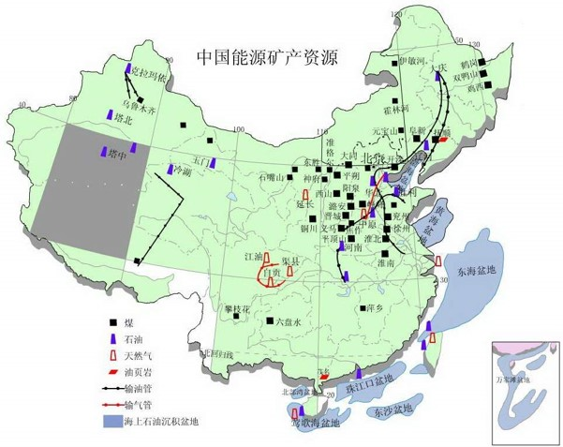
能源资源
03
5.1、常规能源—石油
读图，说出我国石油分布的特点。
主要分布在我国华北、东北、西北以及四川盆地地区及沿海大陆架上。

Slide 5
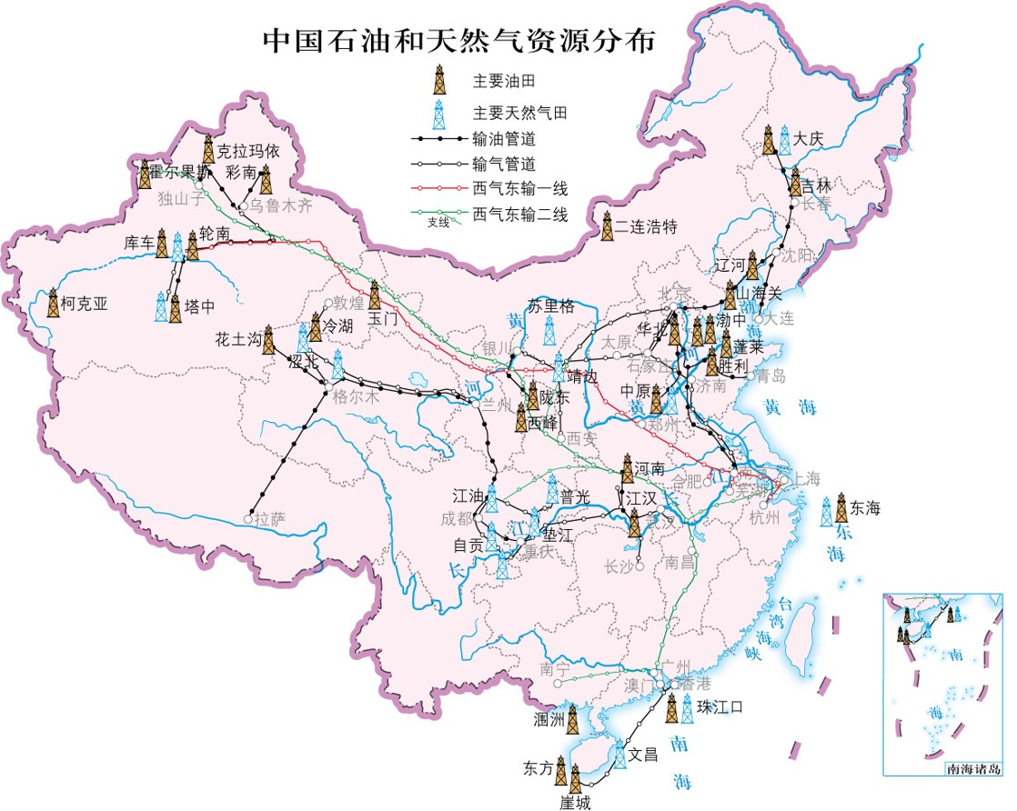
能源资源
03
5.1、常规能源—天然气
读图，说出我国天然气分布的特点。
主要分布在四大气区：
塔里木盆地
四川盆地
陕甘宁地区
柴达木盆地
以及沿海大陆架上

Slide 6
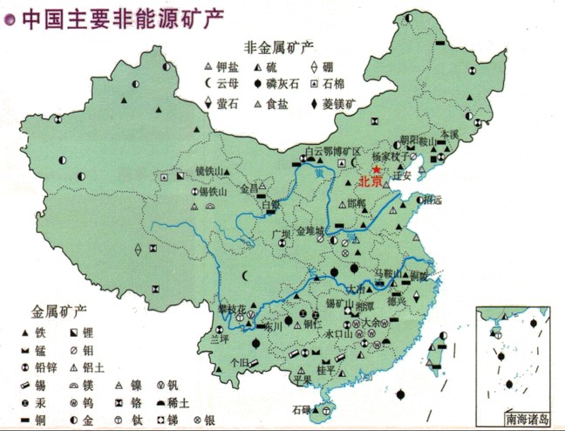
金属矿产资源
04
4.1、我国金属矿产资源的分布
铁矿是钢铁工业的“粮食”；钢铁工业又是衡量一个国家工业发展水平的标志。读图我国主要铁矿分布图，说出我国铁矿分布的特点。
白云鄂博
本溪
镜铁山
鞍山
迁安
攀枝花
马鞍山
铁矿分布较广泛，其中我国河北、辽宁、四川三省的铁矿储量最多。
大冶
石碌
我国主要铁矿分布

Slide 7
金属矿产资源
04
4.2、我国金属矿产资源的特点
优：相对集中利于形成全国性的重要矿产基地
劣：加重不同地区间矿产资源交通的运输负担
矿产资源总量大，种类多。
分布广泛，相对集中。
例如：有色金属矿南方居多。
贫矿多、富矿少，伴生矿多。
例如：铁矿
劣：增加了开采运输和分选冶炼的难度

Slide 8
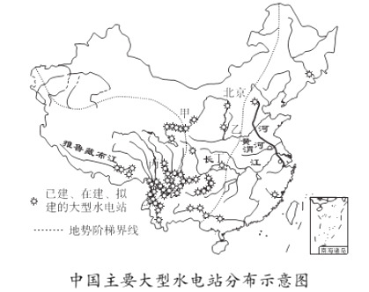
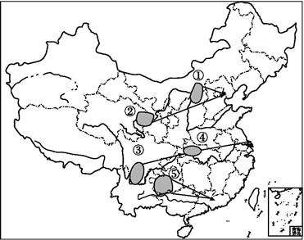
水能资源
05
西电东送

Slide 9
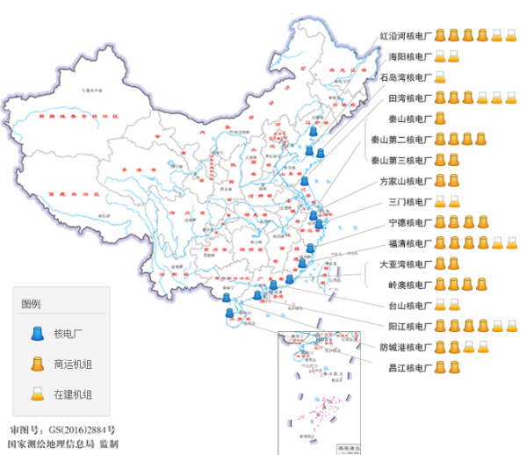
能源资源
05
5.1、常规能源—核能
说说我国核电站主要分布地区。
东部沿海
为什么分布在这些地区？
常规能源缺乏，经济较发达，能源需求量大，技术水平高。
核电站分布主要与市场需求量、经济发展水平、技术水平、水源等有关。
中国核电站分布图（2018年数据）
Notes:
很多国家已经把核能列为常规能源

